Slide 1
3. Kablosuz İletişim,
(ZigBee Protokol yapısına genel bakış)
Kablosuz Sensör Network modeli

Slide 2
Kablosuz Teknolojiler
Kablosuz ağlar, büyüklük, iletişim hızı, erişim şekillerine göre WPAN – WLAN – WMAN – WWAN - WRAN olarak adlandırılır.
Bunlardan WLAN-WMAN-WWAN gibi teknolojiler daha geniş ve birbirine göre uzak mesafedeki hedeflerin kablosuz iletişiminde kullanılır. Büyük kapasiteli veri taşıyabilirler. Enerji sarfı bunlarda ikinci plandadır.
WPAN teknolojileri yakın mesafedeki kablosuz iletişimler için kullanılır. WPAN teknolojileri kullanıcılara kişisel işletim alanı (POS) içinde kullanılacak (PDA, cep telefonu veya dizüstü bilgisayarları gibi) aygıtlar için özel, telsiz iletişim kurma olanağı tanır.

Slide 3
Kablosuz Teknolojiler
Kablosuz iletişim teknolojileri belirli bir protokol yapısına göre çalışılırlar.
Böylece bu sistemler birlikte çalışabilen , güvenilir ve kararlı sistemler olmaktadırlar.
IEEE (Institute of Electrical and Electronics Engineers ) dünya üzerinde elektrik, elektronik, bilgisayar, otomasyon vb. alanlarda teori, uygulama ve standartların geliştirilmesi üzerine çalışan ve kar amacı gütmeyen bir organizasyondur.
Çoğu iletişim teknolojilerinin kullandığı standartları bu organizasyon belirlemektedir.

Slide 4
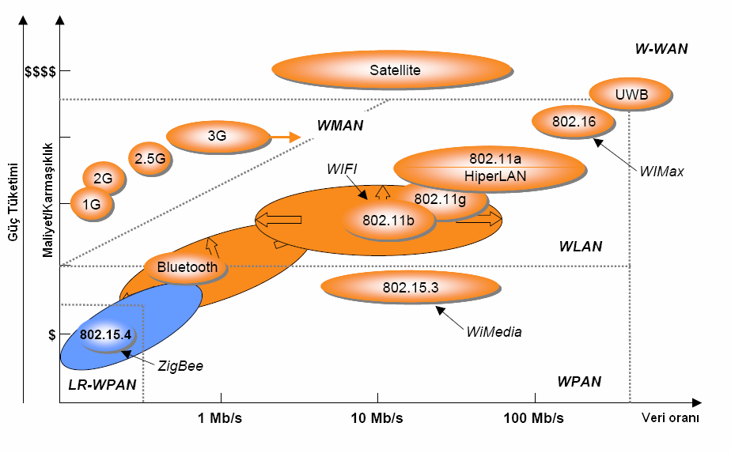
Kablosuz Teknolojiler
En çok kullanılan kablosuz iletişim Teknolojileri
WiFi
Bluetooth
UWB
HomeRF
ZigBee
Wireless HD
Z – Wave

Slide 5
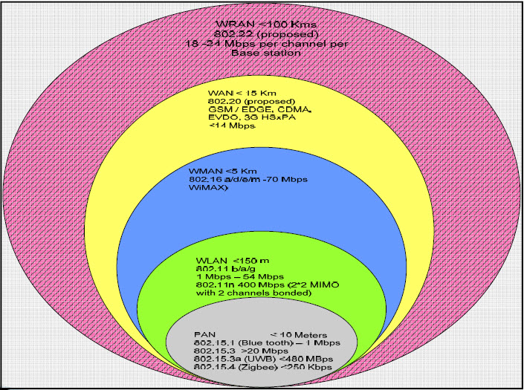

Slide 6
Wireless Wide Area Networks (WWANS)
50 kilometre (31 mil) ötesine uzanan Kablosuz ağlardır.
İki temel teknolojiler:
- Sayısal hücresel telefon
- Uydular

Slide 7
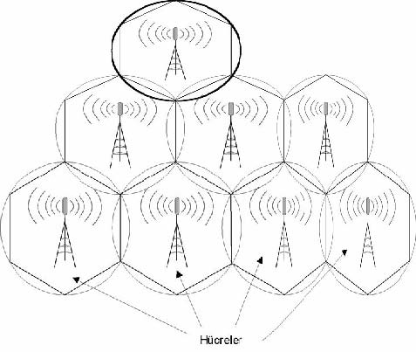
Sayısal Hücresel telefon ağı
Cep telefon şebekeleri için iki anahtar:
- Kapsama alanı hücrelere bölünmüştür
* Transcevier (Alıcı/Gönderici)’lar hücre merkezlerindedir (Base Transceiver station- BTS -Baz istasyonu).
* Mobil cihazlar RF ile hücre merkezi (BTS) ile iletişim yapar.
* BTS’ler, Baz İstasyonu Denetleyeiciler (BSC-Base Stations Controller) ile telsiz bağlıdır.
Her baz istasyonu, BSC vasıtasıyla bir mobil telekomünikasyon anahtarlama ofisi (MTSO) ile telsiz irtibatlıdır. MTSO’lar Hücresel ve kablolu telefon ağı arasında bağlantıyı yapar.
-Tüm transcevier’lar ve cep telefonları düşük güçte çalışır
Frekans ları yenileme sürecinde .

Slide 8
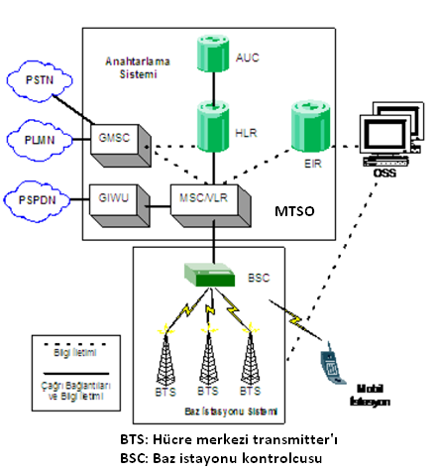
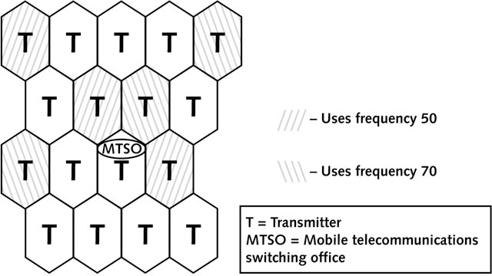
Sayısal hücresel telefon ağı
Baz İstasyonu Sistemi
Abonenin şebekeye girişini ve cep telefonu ile santral arasındaki bağlantıyı sağlayan sistemdir. Baz istasyonu sistemi aşağıdaki birimlerden oluşur;
Baz İstasyonu Denetleyicileri (BSC -Base Station Controller)
Baz Alıcı / Verici İstasyonları (BTS – Base Transceiver Station)
• Baz istasyonu denetleyicileri ( BSC ünitesi) BTS’lerin denetlenmesinde kullanılır. Abone tarafından yapılan bir arama, BTS’ ler tarafından onaylandığında; BSC’ ler, BTS ve MTSO (MSC (Mobil Hizmetler Anahtarlama Merkezi) arasında iki yönlü bir kanalı açar.

Slide 9
GSM (Global system for Mobile Communications): Küresel mobil iletişim sistemi.
1G :Birinci nesil analog mobil telefon kuşağının kısaltması. Bu teknolojide yapılan görüşmeler rahatlıkla başkaları tarafından dinlenebiliyordu.
2G : İkinci nesil mobil iletişim teknolojilerine verilen kısaltma. İlk nesil iletişim hizmetine göre en kritik farklılığı analog değil sayısal olmasıdır. Daha iyi bir ses kalitesi sunan teknoloji ile ses şifrelenebiliyor. SMS de bu neslin sağladığı önemli katkılardan bir diğeri. Sunduğu hız ise 8 – 13KB/s arasında değişiyor.
GPRS/2.5G: Açılımı “General Packet Radio Access” olan GPRS cep telefonları ve 2G için devrim niteliğinde bir yenilikti. Cep telefonlarına internetin kapısını açan paket tabanlı GPRS’in sınırı 60KB/s’ye kadar çıkabiliyor.
GPRS, WAP (Wireless Application Protocol – Kablosuz Uygulama Protokolü) erişimi, SMS – kısa mesaj hizmeti ile e-posta ve World Wide Web gibi internet hizmetlerine ulaşmayı mümkün kıldı. 2G ile birleştirilmiş GPRS çoğu zaman 2G ile 3G arasında kaldığı için 2.5G olarak adlandırıldı.

Slide 10
3G : 3G, üçüncü nesil kablosuz telefon teknolojilerine verilen genel addır. 3G sistemlerinde 2Mbps hızına ulaşmaktadır. Hızdaki bu artış özellikle internete ve dolayısıyla da bilgiye erişim açısından alışılan erişim kavramına yeni bir boyut getiriyor. Görüntülü konuşma, Mobil TV... Multimedya ve eğlence... Navigasyon işlemlerinde süreklilik ve kalite.
4G :3G’de yoğun binaların yer aldığı bölgelerde zaman zaman yaşanan kapsama alanı kalitesinde oluşan sorunlara çare olması amacıylada geliştirilmiştir.
Hizmet kalitesi ve kablosuz geniş bant erişimi, mültimedya mesajlaşma, görüntülü görüşme, taşınabilir Tv, yüksek çözünürlüklü TV ve DVB gibi gelecek uygulamaların hız ihtiyaçlarına her zaman ve her yerde hizmet vermesi tasarlanıyor.
4G’de bağlantı hızlarının 100Mbit/s ila 1Gbit/s arasında olacağı öngörülüyor

Slide 11
Satellites (UYDULAR)
Uydu kullanımı üç geniş kategoriye ayrılır:
*Araştırma yapmak,
-Bilimsel veri elde etmek için
*Dünyayı incelemek için
-Askeri amaçlar
-hava olayları uyduları
* Yansıtıcı olarak
- röle sinyalleri için
- İletişim, navigasyon, yayın

Slide 12
Satellites (continued)
Yörünge türüne göre uydu sistemleri sınıflandırılırlar
-Düşük yeryüzü yörüngedeki (LEO):
Yeryüzü kapsama alanı küçüktür. Dünya yüzeyini kapsama alanı içine almak için 225 uydu gerekir. Çok hızlı hareket etmelidirler.
-Orta yeryüzü yörüngedeki (MEO):
LEO daha büyük kapsama alanına sahiptirler, Hızlı seyahat etmelerine gerek yok.
- Jeosenkron yeryüzü yörüngedeki (GEO):
yörüngesi dünyanın dönüşü ile eşleşir. "Sabit" konumundadır.Çok geniş kapsama alanına sahiptir.

Slide 13
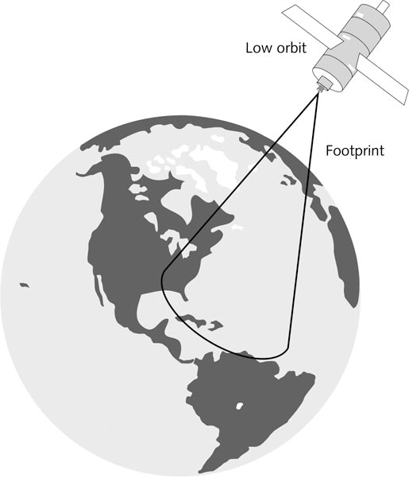
UYDULAR (continued)
LEO kapsama alanı

Slide 14
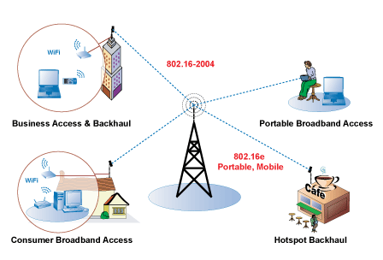
WMAN- 802.16
WİMAX (Worldwide Interoperability for Microwave Access), IEEE’nin 802.16 kablosuz iletişim standardı. Wi-Fi olarak da adlandırılan 802.11 grubu standardına göre çok daha hızlı ve çok daha geniş alana hizmet veriyor. Özellikle kablo ve DSL hizmetinin ulaşmadığı alanlara geniş bant İnterneti ulaştırması bekleniyor.
Standardın ilk versiyonu olan 802.16 10-66 GHz frekansında çalışırken baz istasyonlarının kurulduğu kulelerin görüş açısında bulunması gerekiyordu. Fakat geliştirilmiş 802.16a standardı ise 2-11 GHz frekans aralığını kullanırken baz istasyonunu görme ihtiyacı duymuyor. Bu aralık içinde şimdilik 2,5, 3,5 ve 5,8 GHz’in kullanılması planlanırken 8-10 km uzaklıkta dahi 70 Mbt/sn hızlarına varan İnternet erişimi sağlanabiliyor.

Slide 15
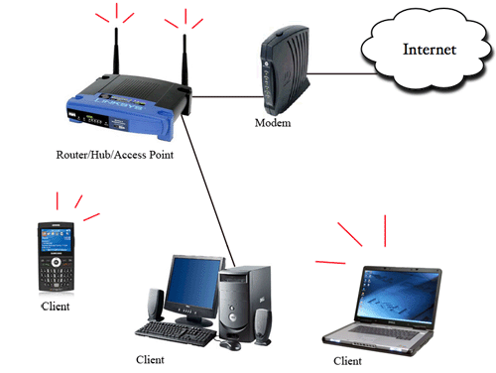
WLAN -802.11

Slide 16
WPAN 802.15.x
  WPAN teknolojilerinin geliştirilmesini standartlaştırmak amacıyla IEEE, WPAN' lar için 802.15 çalışma grubunu kurmuştur.
  802.15.1 : Bluetooth
  802.15.3 : High rate category for ultra-wideband (UWB)
  802.15.4 : Low Rate Wireless personel area networks (ZigBEE)
  802.15.6 : BAN (Body area Networks)

Slide 17
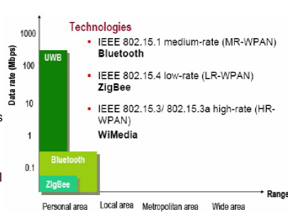

Slide 18
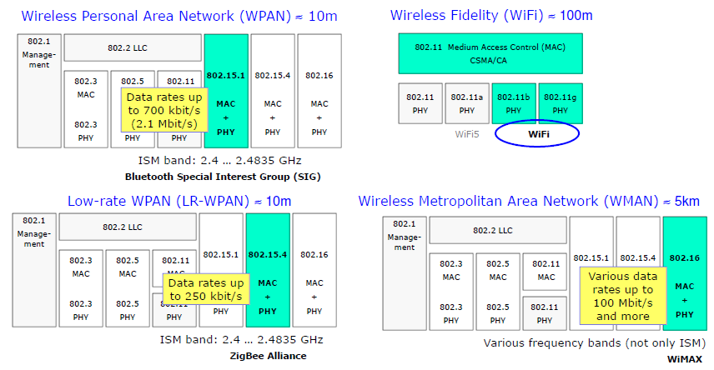

Slide 19
IEEE Spesifikasyonları
Ağırlıklıl olarak bu dersin içeriğini oluşturan oluşturan 802.15.4 ağları;
      802.15.4 a/b : Temel standartlar
      802.15.4c : Çin standardı
      802.15.4d : Japon standardı
      802.15.4e : Endüstriyel uygulamalar
      802.15.4f : RFID
      802.15.4g : SUN (Smart Utility Network) ağları

Slide 20
IEEE 802.15.4 LR-WPAN, telsiz izleme ve kontrol sistemleri (Kablosuz sensör ağlar v.b) için standarttır.
ZigBee teknolojisi, IEEE 802.15.4 standardının ortam erişim kontrol katmanı (MAC) ve fiziksel katmanı (PHY) üzerinden ağ ve uygulama destek servislerinin işletilmesini sağlar.
ZigBee, IEEE 802.15.4 standartları tarafından tanımlanan PHY ve MAC katmanları üzerine kurulmuştur.
PHY ve MAC katmanlarının üzerinde, ZigBee ağ topolojileri ile veri güvenlik özelliklerini ve uygulama profillerinin birlikte çalışmalarını tanımlar.

Slide 21
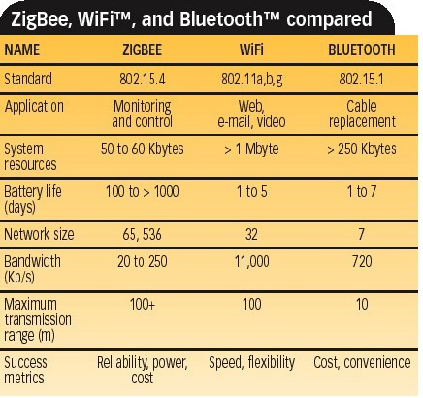

Slide 22
WSN standartları
Günümüzde endüstriyel kontrol , ev otomasyonu, akıllı kent’ler, e-healthcare, askeri alan, tarım v.b sektörlerde kullanılan telsiz (Kablosuz) izleme ve kontrol sistemleri tipik olarak çok sayıda nokta, düğüm ve algılayıcı gerektirir.
Bu tip uygulamalar için kullanılan duyargaların pahalı olmayan bataryalar ile yıllarca çalışması ve son derece düşük güç tüketimlerine sahip olması gerekir.
Duyargalardan gönderilen veri miktarı bu tipik uygulamalar için sınırlıdır, bu nedenle iletişim bağlantıları düşük hızlı olabilir.
  Gerek duyulan bağlantılar güvenilir, güvenlikli ve düşük maliyetli olmalıdır.
    Bu durum Kablosuz ağ teknolojilerinin kullanılmasını gerektirir.
Telsiz İzleme ve kontrol sistemleri genellikle kısa menzilli telsiz ağlar sınıfında incelenir.

Slide 23
Bluetooth ve WLAN gibi son derece duyulmuş standartlar düşük güçlü gömülü algılayıcı sitemleri için kullanışlı değildirler. Bu standartlar yüksek düğüm maliyetlerine, karmaşık yapıya ve fazla güç tüketen radyo frekans yongalarına sahiptir.
IEEE 802.15.4 – ZigBee protokolünün kontrol ve izleme uygulamaları için avantajları şunlardır:
• Gerekli telsiz çözümü için çok miktarda nokta veya algılayıcı desteklemesi
• Çok düşük sistem maliyetleri,
• Düşük güç tüketen RF yongaları ve protokol sayesinde pahalı olmayan bataryalar ile yıllarca çalışabilmesi,
• Düğümler arasındaki bağlantıların güvenilir ve güvenlikli olması,
• Ağ kurulumunun basit olması,
• Algılayıcılardan gönderilecek verinin sınırlı olması nedeniyle iletişim bağlantılarının düşük hızlarda çalışması,
• Algılayıcıların düşük görev süreleri nedeniyle zamanın büyük bölümünde güç tasarruf modunda bekleyebilmeleri.

Slide 24
802.15.ZigBEE temelleri
ZigBee kısa menzilli, düşük veri hızlı bir kablosuz ağ için iletişim protokolleri setinin tanımlandığı bir standartıdır .
ZigBee tabanlı kablosuz cihazlar 868 MHz, 915 MHz ve 2,4 GHz frekans bantlarında çalışır. Maksimum veri hızı saniyede 250 Kbps’dir.
ZigBee özellikle düşük veri hızı, düşük maliyetli ve uzun pil ömrüne gerek duyan, pille çalışan uygulamalar için hedeflenmiştir.
Birçok ZigBee uygulamalarında, kablosuz cihazın herhangi bir görev periyodu için aktif çalışma süresi (etkinliği) çok sınırlıdır (kısadır). Kablosuz cihaz aynı zamanda uyku modun’da (güç tasarrufu modunda) zamanının çoğunu harcar.
Dolayısıyla ZigBee özellikli cihazlar birkaç yıl işlevsel olma yeteneğine sahiptir. Başka bir deyişle birkaç yılda bir pillerinin değiştirilmesi gerekir.

Slide 25
ZigBee standartı ZigBee Alliance (Birliği) tarafından geliştirilmiştir . Bu birliğin, yarı iletken sektöründen yüzlerce firma ve orijinal ekipman üreticileri (OEM – Original Equipment Manufactures) ve montajcılar ve yazılımcı firmalardan oluşan yüzlerce üyesi vardır.
ZigBee standart kendi Fiziksel Katman (PHY) ve Ortama Erişim Kontrolü (MAC) protokolu olarak IEEE 802.15.4 standartını benimsemiştir . Bu nedenle, ZigBee-uyumlu cihazlar IEEE 802.15.4 standartı ile de uyumludur.
ZigBee standartı, iletişim protokollarının basitliği ve veri oranının düşüklüğü ile uygulama maliyetini azaltmaya yardımcı olur. ZigBee ve 802.15.4 protokol özelliklerinin, diğer 802.11 standartı gibi standartlarla karşılaştırıldığında daha basit olduğu görülür. Dolayısıyla ZigBee uyumlu alıcı-vericilerle gerçekleştirme, kompleksliği ve maliyeti düşürür.

Slide 26
Görev periyodu (Duty Cycle), bir cihazın aktif olduğu (uyanık olduğu) sürenin toplam zamana oranıdır. Örneğin bir cihaz her bir dakikada bir sefer uyanıyor ve 60 ms boyunca açık kalıyor ise; o zaman bu cihazın görev döngüsü (Duty Cycle) 0.001 veya % 0.1 olur.
Birçok ZigBee uygulamalarda, cihaz pil ömrünün yaşını uzatmak için duty cycle’ı % 1’den küçük olur.

Slide 27
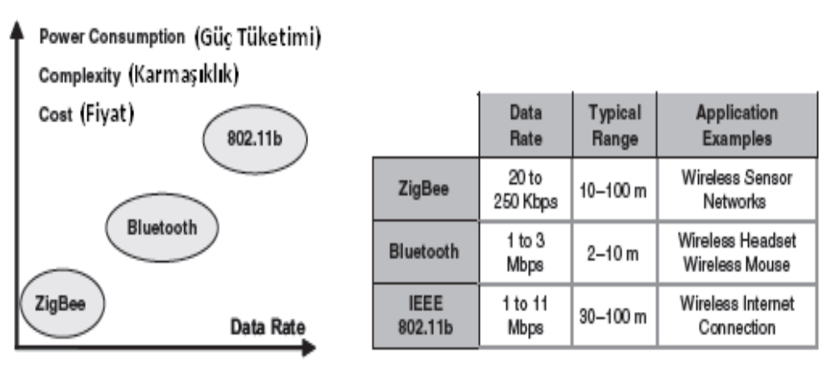
ZigBee karşı Bluetooth ve IEEE 802.11
Burada Bluetooth ve ZigBee ile ortak olduğu için ve 2.4 GHz bandında çalıştığı için IEEE 802.11b özellikle seçilmiştir. IEEE 802.11b, yüksek veri hızı (en fazla 11 Mbps) ve kablosuz internet bağlantısı için sıkça kullanılır. 802.11b’nin kapalı ortam mesafesi tipik olarak 30-100 m‘dir. Bloototh’un data oranı daha düşüktür (3 Mbps) ve kapalı ortam mesafesi tipik olarak 2-10m’dir.
ZigBee bu üç standartlar arasında en düşük veri hızı ve karmaşıklığına sahiptir. Ve önemli ölçüde daha uzun pil ömrü sağlar.
ZigBee’nin çok düşük veri iletişim oranı, bir telsiz internet bağlantı uygulaması için veya CD kalitesinde bir telsiz kulaklık uygulaması (1 Mbps’den daha büyük olması istenir) için uygun bir seçim olmadığı anlamına gelir. Bununla birlikte telsiz iletişimin amacı basit komutlar gönderip almak veya ısı,nem v.b sensörlerden bilgi toplamak ise, ZigBee gerek Bluetooth gerekse 802.11.b’den çok daha güçlü ve çok daha ucuz bir çözüm sunar.

Slide 28
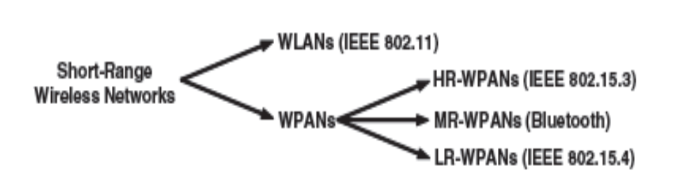
WPAN’lar Şekilden de görüldüğü gibi 3 sınıfa bölünür.
Yüksek-hızlı (HR) WPAN’lar,
Orta-hızlı (MR) WPAN’lar,
Düşük-Hızlı (LR) WPAN’lar
HR-WPAN’a örnek IEEE 802.15.3 ‘tür. Bunun veri hızı 11-55 Mbps’dir. Bu yüksek veri hızı, bir kameradan yakınındaki bir TV’ye gerçek zamanlı telsiz video transmisyonu uygulamalarına imkan verir.
BlueTooth’un veri hızı ise 1-3 Mbps’dir. Buna örnek bir MR-WLAN, telsiz bir kulaklığa yüksek kaliteli ses transmisyonu uygulamasında kullanılır.
ZigBEE ise maximum 250Kbps veri taşır. LR-WPAN sınıfındandır.

Slide 29
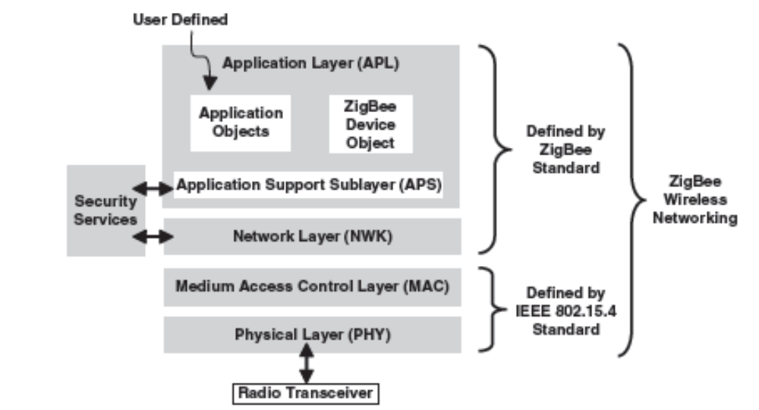
ZigBee ve IEEE802.15.4 Standartları arasındaki İlişki
Bir iletişim ağını (Telli veya Telsiz) oluşturmak için katmanlı network yapısı konsepti kullanılabilir. Her bir katman, ağ üzerindeki belirli fonksiyonlar için sorumludur. Katmanlar normalde sadece doğrudan üstündeki ve altındaki katmanlara veri veya komutları geçirir.
ZigBee protokol katmanları Açık Sistem Bağlantısı (OSI) temel referans modeline dayanır. Şekilde katmanlı yapı görülmektedir.

Slide 30
Not:
Bir ağ iletişim süreci protokollarını katmanlara bölmenin bir çok avantajı vardır.
Örneğin, Protokol zaman içinde değişirse, tüm protokolu değiştirmek yerine değişiklikten etkilenen katmanı değiştirmek daha kolaydır. Aynı zamanda, geliştirilen bir uygulamada, protokolün alt katmanları uygulamadan bağımsızdır ve bir üçüncü partiden elde edilmiş olabilir.
Bu nedenle yapılması gereken, tüm bu ihtiyaçları karşılamak için protokolun sadece uygulama katmanında değişiklikler yapmaktır. Bir protokolun yazılım uygulaması protokol yığını yazılım (Protocol Stack Software) olarak da bilinir.
!!!!!! Dikkat katmanlar arası iletişim, SAP noktalarındandır.
ZigBee standartı, protokolun sadece ağ, uygulama ve güvenlik katmanlarını tanımlar ve IEE.802.5.4 protokolunun PHY ve MAC katmanlarını ZigBee’nin bir parçası olarak benimser. Bu nedenle, herhangi ZigBee uyumlu cihaz IEEE 802.15.4 için de uyum gösterir.

Slide 31
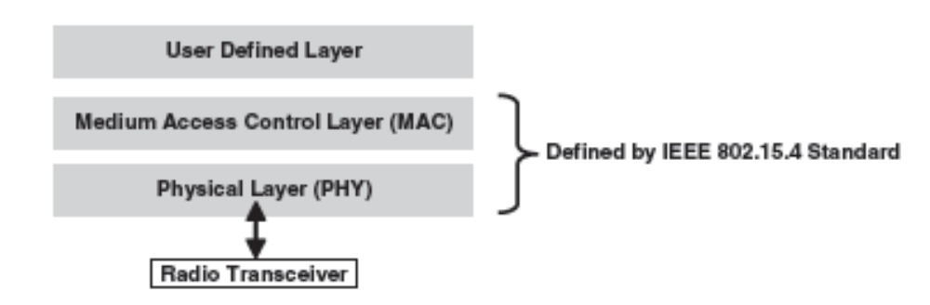
IEEE 802.15.4 standartı ZigBee standartından bağımsız geliştirildi ve sadece IEEE 802.15.4 standartına dayalı, ZigBee özel katmanlarının gerçekleştirilmediği kısa menzilli kablosuz ağ oluşturmak mümkündür.
Bu durumda, kullanıcılar IEEE 802.15.4 PHY ve MAC katmanı üstüne kendi ağ / uygulama katmanı protokollerini geliştirirler. Bu özel ağ / uygulama katmanları normal ZigBee protokol katmanlarından daha basittir ve özel uygulamalar için hedeflenir.
Özel yazılan ağ / uygulama katmanlarının bir avantajı giriş protokolu gerçekleştirmek için daha küçük hafıza yeri harcanmasıdır.Bu da maliyetin küçülmesi demektir.
Ancak, ZigBee protokolunun bütününün uygulanması ZigBee desteklenen ağ şebekesi yeteneği nedeniyle diğer satıcıların kablosuz çözümleri ve ek güvenilirlik ile birlikte çalışabilirlik sağlar.

Slide 32
Çalışma Frekansı ve Veri Hızı
Bir networkun fiziksel karakterleri Fiziksel katman tarafından belirlenir.Böylece, işletme frekansı,veri iletişim oranı(hızı), Alıcı duyarlık özelliği, cihaz tipinin özelliği gibi parametreler 802.15.4 standartı ile belirlenmiştir.
IEEE 802.15.4’ün Eylül 2006’da yayınlanan versiyonunda üç frekans bandı vardır.
868 – 868.6 Mhz (868 Mhz bandı)
902 – 928 Mhz (915 Mhz bandı)
2400 – 2483.5 Mhz (2.4 Ghz bandı)
868 Mhz bandı Avrupada, kısa-mesafe kablosuz network içeren birçok uygulama için kullanılır.
Diğer iki bant (915Mhz ve 2.4Ghz) ise Indüstriel Sciencific and Medical (ISM) frekans bandındadır.
915 Mhz bandı genellikle kuzey Amerikada kullanılır.
2.4Ghz bandı ise dünya çapında kullanılır.

Slide 33
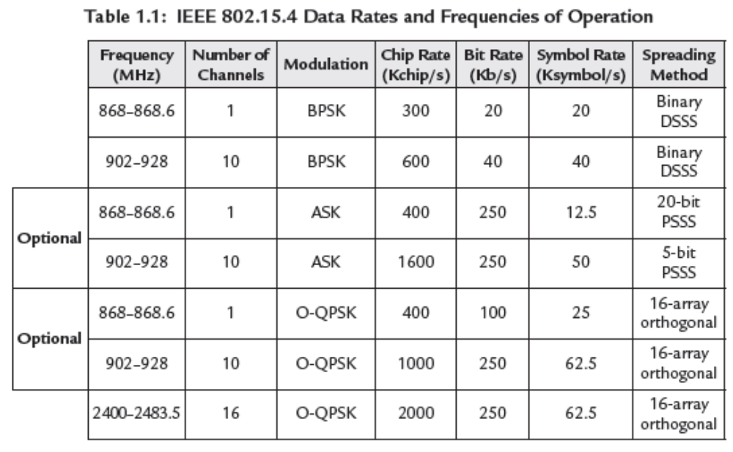
IEEE 802.15.4 868/915 MHz bantları bir zorunlu ve iki isteğe bağlı (Optional) özelliklere sahiptir. Zorunlu gereksinimleri gerçekleştirmeyi basitleştirir fakat veri hızları düşüktür(20 Kbps ve 40 Kbps, sırasıyla).
2006 yılında opsiyonel iki PHY çalışma modlarına geçmeden önce, 40 Kbps veri hızının üstü için tek yol 2,4 GHz frekans bandını kullanmaktı. 2.4 Ghz bandında yüksek girişim v.b etkisinden dolayı bu bandın kullanılamaması veya 40Kbps veri hızı yeterli değilse, isteğe bağlı PHY çalışma modları ile kullanıcı şimdi 868/915 MHZ bandlarında 250Kbps veri hızına sahiptir.
**868 Mhz bandında sadece tek kanal vardır.
**915 Mhz bandında 10 kanala sahiptir (İsteğe bağlı (opsiyonel) kanallar hariç).
** 2.4Ghz bandında ise toplam 16 kanal mevcuttur.

Slide 34
2.4 Ghz bandı dünyada, maksimum veri hızına ve kanal sayısına sahip bant olarak kabul edilir. Ancak, IEEE 802.11b ‘de aynı bandda çalışabildiğinden bunun bir arada çalışma sürecinde bazı uygulamalarda bir sorun olabilir . Ayrıca, düşük frekans bandında, sinyaller duvar ve çeşitli nesnelere daha iyi nufüz eder. Bu nedenle, bazı kullanıcılar 868/915 MHz bantını bazı uygulamalarda daha iyi bir seçim olarak görür.
IEEE 802.15.4 standartında 3 farklı modülasyon tipi vardır;
***Binary faz kaydırmalı anahtarlama (BPSK - Binary Phase Shift Keying ),
***Genlik Kaydırmalı Anahtarlama (ASK- Amplitude Phase Shift Keying),
***Çeyrek ofset faz kaydırmalı anahtarlama (O-QPSK- offset quadrature phase shift keying).
BPSK ve O-QPSK ‘da digital data sinyalin fazıyla belirlenir. ASK’da ise digital data sinyalin genliğindedir.
IEEE802.15.4 kablosuz iletişim metodları (Talo 1.1) ya DSSS (Direct sequence Spred Spectrum) ya da PSSS (Parallel sequence Spred Spectrum) tekniklerinin avantajlarını kullanır.
DSSS ve PSSS dağıtma metodunun temeli, sembollere karşılık şifreleme’ye dayanır.

Slide 35
Birlikte Çalışabilirlik (İnteroperability)
ZigBee geniş bir uygulama alanına sahiptir, bu nedenle, birçok üretici ZigBee-etkin çözümler sunar . Bu ZigBee tabanlı cihazların üretici orijinalitesinden bağımsız olarak biribirleriyle etkileşime girebilmesi açısından çok önemlidir. Diğer bir deyişle, cihazlar birlikte çalışabilir olmalıdır.
Birlikte Çalışabilirlik, ZigBee protokol yığınının önemli avantajlarından biridir. ZigBee tabanlı cihazlar, mesajların güvenlik nedeniyle şifrelendiği zaman bile birlikta çalışabilir.

Slide 36
Cihaz (Düğüm) Türleri
IEEE802.15.4 kablosuz ağlarında iki tip cihaz vardır.
Full-function Device (FFD- Tam fonksiyonlu cihaz (Düğüm))
Reduced-function Device (RFD- Azaltılmış Fonksiyonlu cihaz (Düğüm)).
FFD’ler IEEE802.15.4 standartındaki tüm görevleri başarabilecek kapasitededir. Ve networkte herhangi bir rol (ağ koordinatörü, yönlendirici, son aygıt (End device)) üstlenebilirler.
RFD ise limitlenmiş kapasiteli cihazlardır. Sınırlı RAM ve ROM kaynağı gerektirir ve dolayısıyla daha ucuzdur. ZigBee RFD’ler kullanılabilir ağları arayabilir, kendi sensörlerinden elde ettiği veriyi ağ koordinatörüne gönderir. Periyodun diğer süresinde uyur. Bu da pil ömrünü arttırmak içindir.
Herhangibir FFD keşif işlemini yapabilir. Diğer FFD ve RFD’ler ile konuşabilir. Buna karşılık RFD sadece bir FFD ile konuşabilir yalnızca.
RFD cihazları, sensör verisi oluşturma, bir anahtarın açma- kapaması gibi çok basit uygulamalar için tasarlanmıştır. Bir RFD’nin İşlem gücü ve hafıza kapasitesi normal olarak bir FFD’den daha düşüktür.
FFD (Tam Fonksiyonlu Cihaz) | RFD (Azaltılmış Fonksiyonlu Cihaz)
Herhangi bir topolojide bulunur. | Sadece yıldız topolojide bulunabilir.
Bir network koordinatörü olabilir. | Bir network koordinatörü olamaz.
Herhangi bir tip (FFD, RFD) düğümle konuşabilir. | Sadece network koordinatörü düğümle konuşabilir.
Genellikle sürekli enerjiyle beslenir. | Batarya enerjisi ile beslenir. Mobildir.

Slide 37
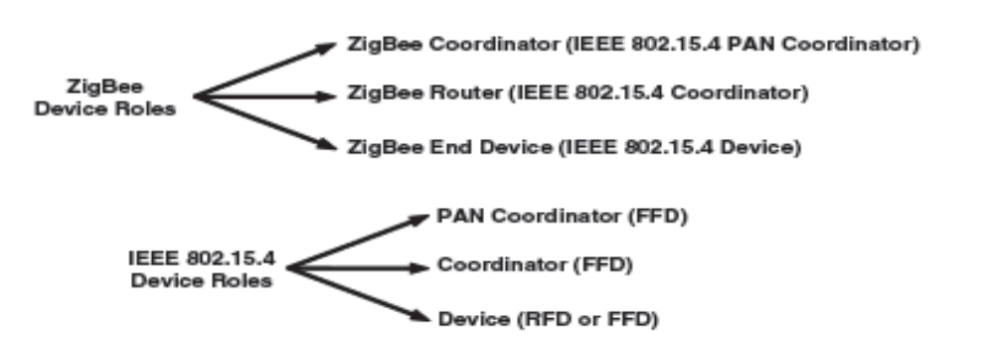
Cihazların Rolleri
Bir IEEE802.15.4 ağında, bir FFD 3 faklı görevi yerine getirir:
Koordinatör,
PAN koordinatör,
Cihaz.
Bir Koordinatör, üzerindeki mesajların başka cihazlara geçişini sağlayabilen bir FFD’dir. Koordinatör aynı zamanda bir kişisel alan ağı (PAN) denetleyicisi ise bir PAN koordinatörü olarak adlandırılır.
Bir cihaz koordinatör olarak hareket edemiyorsa, buna sadece bir cihaz denir.
Bir ZigBee koordinatörü bir IEEE802.15.4 PAN koordinatörüdür.
Bir ZigBee Router , IEEE 802.14.5 standartındaki koordinatör cihazı olarak işlev görür.
Sonuç olarak bir ZigBee son cihazı (end device) ne koordinatör ne de router cihazıdır. Bir ZigBee son cihazı küçük kapasiteli hafızaya ve birkaç işlem kapasitesine sahip özelliklere sahiptir. Son cihazlar, en ucuz ağ elemanlarıdır.

Slide 38
ZigBee Düğüm Tipleri
Düğüm Tipi | Özellik
ZC (ZigBee Coordinator) | FFD Ağı Yapılandırır Paketleri Yönlendirebilir STC (Security Trust Center) özelliği Ağa katılacak düğümlere onay verir Ağın kullanacağı kanalı, ağ adreslerini atar Genellikle elektrik şebekesinden beslenir. Genelde sabittir.
ZR (ZigBee Router) | FFD Ağa katılır Kendisine gelen paketleri tamponlar ve Paketleri Yönlendirir. Düğümlerin ağa katılmasına izin verebilir. Ağı genişletmek için kullanılır. Bir periyottaki uyku süresi az olduğu için genellikle elektrik şebekesinden beslenebilir. Genellikle sabit noktadadırlar.
ZED (ZigBee End device) | RFD veya FFD olabilir. WSN’in gerçek dünyayla temas noktasıdır. Üzerlerinde sensörler, kontaklar, monitorlar olabilir. Bir periyodun çoğunu uykuda geçirdiği için Pille çalışır. Mobildir. Ağa katılır. Router veya Coordinatörler ile konuşabilirler. En az kod yapısına sahiptir. Polling (Sorgulama-Yoklama- seçme) işlemi atanabilir.

Slide 39
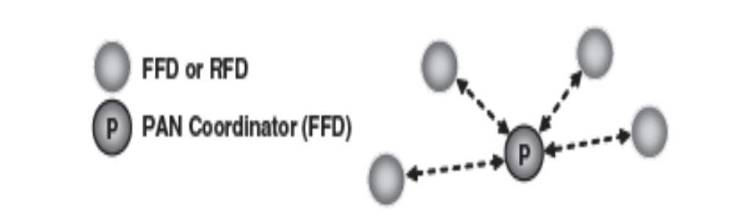
ZigBee Ağ Topolojisi
Ağ oluşumu (Formasyonu) ZigBee ağ katmanı tarafından yönetilmektedir. 802.15.4 standartında Ağ, belirtilen iki ağ topolojisinden birinde olmalıdır. Bunlar yıldız ve peer-to-peer ağdır.
Yıldız topolojide bir PAN koordinatörü vardır. Diğerleri uç veya son düğümdür (RFD). Ağdaki her bir cihaz sadece PAN koordinatörü ile iletişim halindedir. Tek bir koordinatör olduğundan bu tip WSN ağlara tek hop uzaklıklı ağ denmektedir. Bir uç düğüm diğer uç düğüme veri gönderimini koordinatör üzerinden yapar. Koordinatör arızası ağın durması demektir. Güvenilir değildir.
Bir yıldız topoloji oluşumundaki tipik senaryo, bir FFD’nin (bir PAN koordinatörü olarak programlanmıştır) aktive edilmesiyle onun ağının kurulması başlar.
Bu PAN koordinatörünün yaptığı ilk şey , benzersiz bir PAN tanımlayıcı (PAN ID) seçmektir. Bu PAN ID onun radyo etkileşim sahasındaki herhangi diğer bir telsiz network tarafından ID olarak kullanılamaz. Diğer bir deyişle, bu PAN ID yakındaki başka bir ağ tarafından kullanılamaz..

Slide 40
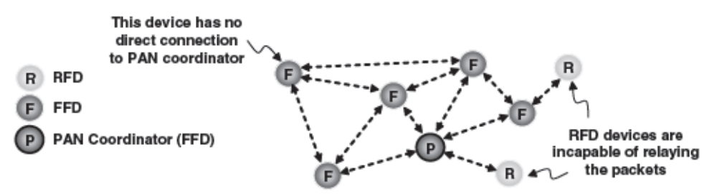
Peer to Peer ağ topolojisinde ise her bir ağ cihazı (düğümü) doğrudan doğruya diğer cihaz ile iletişim kurabilir. Yeterki bu iki cihaz yeteri kadar yakın olabilisin.
Herhangi bir FFD cihazı peer to peer ağlarda PAN koordinatörü olarak rol oynayabilir.
Ağdaki FFD cihazlarında hangisinin PAN koordinatörü olacağına karar vermenin bir yolu ise ortamda ilk aktif olan FFD’nin bu rolü üstlenmesidir. Peer to peer ağlarda, mesaj geçirme işlemine sahip olan her cihaz FFD cihazdır. Çünkü RFD’lerin mesaj geçirme (relaying) özelliği yoktur. Başka bir deyişle bir ağdaki RFD’ler sadece özel cihazlar ile (Koordinator, router gibi) iletişim kurabilen cihazlardır.

Slide 41
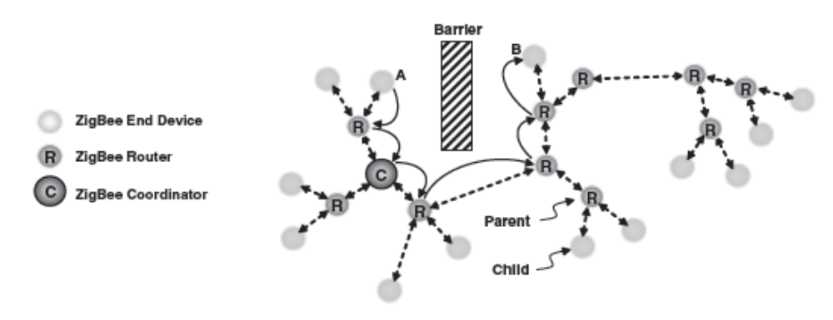
Bir P2P , biri diğeri ile iletişim kurabilen cihazlar ile, tanımlanan kısıtlamalarla farklı şekillerde oluşturulabilir.
Eğer hiçbir kısılma yok ise bir P2P ağ bir mesh (Örgü) topoloji olarak bilinir.
ZigBee destekli P2P ağının diğer bir formu ise Ağaç topolojisidir. Bu durumda bir ZigBee koordinatör (PAN koordinatör) bir başlangıç ağını kurar. ZigBee Routerlar ise dalları oluşturarak mesaj geçişlerini sağlar. ZigBee son cihazlar (end devices) ağacın yaprakları (sonu) olarak davranır ve mesaj yönlendirme özelliği yoktur. ZigBeee router’lar, ZigBee koordinatör tarafından kurulan başlangıç ağının dışına networku büyütür.

Slide 42
Genişletilmiş bir ağda, bir mesajın cihazdan cihaza geçişi aşağıda görülmektedir. Örneğin, A cihazı B cihazına bir mesaj gönderme ihtiyacında olsun; fakat bunlar arasında bir bariyer vardır ki bu bariyer sinyalin geçişi (nüfuz etmesi için) için bir engeldir. Ağaç topolojisi; mesajın bariyer etrafından dolaşarak erişim cihazı B’ye geçmesini sağlar. Bu durum bazen multihoping işlemi olarak ta adlandırılır. mesajlar bir düğümden diğerine geçirilerek alıcı hedefine ulaşır. Bu büyük kapsama alanı ise mesaj gecikmesini arttırabilir.
802.15.4 ağı, topolojisine bakılmaksızın devamlı olarak bir PAN koordinatörü tarafından oluşturulur. PAN koordinatörü ağı kontrol eder ve aşağıdaki minimum görevleri başarır.
*Ağdaki her bir cihaza eşsiz bir adres (16 bit veya 64 bit) atar.
*Bir mesajı ağ boyunca başlatır, sonlandırır ve yönlendirir.
*Network için bir eşsiz bir PAN tanımlayıcı (ID) seçer. Bu PAN tanımlayıcı bir ağ içindeki cihazlara 16 bit kısa adresleme yöntemi kullanmaya imkan verir ve bu durumda bağımsız ağlar arasında diğer cihazlarla iletişim kurmak mümkün olur.
Ağın tamamında sadece bir PAN koordinatörü vardır. Bir PAN koordinatörü uzun bir periyot boyunca aktif olma durumundadır. Bu yüzden genellikle bir batarya üzerinden ana besleyiciye bağlanır. Diğer tüm cihazlar bir batarya ile beslenir. Oluşturulan en küçük ağ iki eleman içeriri: PAN koordinatörü ve cihaz.

Slide 43
ZigBee ve IEEE802.15.4 iletişimin Temelleri
CSMA – CA
IEEE802.14.5, çoklu (Birçok) cihazların kendi iletişim ortamları için benzer frekans kanallarını kullanmasına müsaade eden basit bir metod sunar. Kullanılan kanal erişim mekanizması;
Carrier Sense Multiple Acces - Collision Avoidance (CSMA-CA)’dır.
CSMA-CA’da herhangi bir anda bir cihaz iletişime geçmek isterse, ilk yapacağı iş, bir açık (boş) kanal değerlendirmesi (CCA) yaparak o kanalın başkaları tarafından o anda kullanılmadığını öğrenmektir. Ondan sonra cihaz kendi sinyalini göndermeye başlar.
Bir kanalın açık (temiz –clear-boş) olup olmadığı,
İlgili frekans kanalında spektral enerjinin ölçümüne veya
Kanalı kapsayan sinyalin tipinin tespit edilmesine dayanılarak tespit edilir.
Notes:
Avoidance kaçınma,önleme

Slide 44
Bir ağ cihazı sinyal göndermeyi planlıyorsa, ilk işi alıcı moduna geçerek, arzu edilen kanalın signal seviyesini kestirmek ve tespit etmektir. Bu işlem enerji tespiti (energy detection) (ED) işlemidir. ED fazında alıcı sinyali çözmeye çalışmaz.Yalnızca sinyal enerji seviyesini kestirir. Eğer ilgili bantta bir sinyal var ise, ED bu sinyalin IEEE802.14.5 sinyali olup olmadığını da sezmez.
Bir frekans kanalının boş (temiz-açık) veya meşgul olup olmadığını deklere etmek için alternatif bir yol’da taşıyıcı sezme (Carrier Sense- CS)’dir. CS’de ED’nin tersine , kanalı kapsayan ,işgal den sinyalin tipi algılanır ve eğer sinyal bir IEEE802.14.5 sinyali ise ağ cihazı, kanalın meşgul olduğuna karar verir.Bu sinyalin enerji seviyesi kullanıcı-tanımlı eşiğin altında olsa bile.
Eğer Kanal açık değilse, cihaz zamanda rastgele bir süre için bekler ve tekrar dener. Ya kanal netleşene kadar back-off rastgele ve yeniden tekrarlanır veya cihazın yeniden deneme kendi kullanıcı tanımlı sayısına ulaşılır.

Slide 45
Beacon –Enabled s.s Nonbeacon Netwoking
(Beacon özellikli ve beacon özelliksiz ağ)
Kanala erişim için iki metod vardır. Çekişme temelli ve Çekişmesiz.
Çekişme-temelli kanala erişim metodun’da, bütün cihazlar, CSMA-CA mekanizmasını kullanarak benzer frekans kanalına gönderim yapmak isterler. Bunlardan, kanalın boş olduğunun bulan ilki iletişime başlar.
Çekişmesiz metotda ise; PAN koordinatörü, belirli cihaza belirli bir zaman dilimi (slotu) atar. Bu zaman dilimi garanti edilmiş zaman dilimi olarak (GTS - Guaranteed Time Slot) denir. Böylece,CSMA-CA mekanizması kullanılmaksızın, bir GTS tahsis edilmiş cihaz GTS süresi boyunca veri göndermeye başlar.
Bir GTS sağlama için PAN koordinatörünün, networkteki bütün cihazların senkronize edildiğine emin olmaya ihtiyacı vardır. Beacon, bir ağdaki düğümlerin cloklarının senkronize etmek için kullanılan özel formatlı bir mesajdır.
Bir Koordinatör, ona bağlı ağ cihazlarını senkronize etmek için, beacon sinyali gönderme seçeneğine sahiptir. Buna beacon-özellikli (enabled) PAN denir. Bu seçenek uygun olabilir. Çünkü Bir non beacon ağ da cihazların daha az uyanma durumu söz konusudur.

Slide 46
Beacon kullanımının dezavantajı, ağdaki tüm cihazların belirli bir düzende beaconu dinlemek, saatlerini senkronize etmek için uyanmaları gerektiğidir. Ve tekrar geri uyumalarıdır. Bunun anlamı, networkteki cihazların birçoğunun sadece senkronizasyon için uyanmaları ve bu aktivite esnasında başka hiçbir işle uğraşmamalarıdır.
Bu sebepten, beacon-özellikli ağdaki bir cihazın batarya ömrü, normal olarak beacon özelliğinde olmayan bir ağdaki cihazın batarya ömründen daha kısadır.
PAN koordinatörünün bir beacon yayınlamadığı ağlar beacon-özelliği olmayan ağ olarak bilinir. Bir beacon- özelliğinde olmayan ağ GTS’ye sahip değildir ve bu yüzden bir cihaz diğer cihazla senkronize edilemediğinden çekişmesiz periyotlarada sahip değildir.
Bir non beacon ağdaki cihazın pil ömrü bir beacon-özellikli bir ağa göre daha belirgin bir şekilde uzundur.

Slide 47
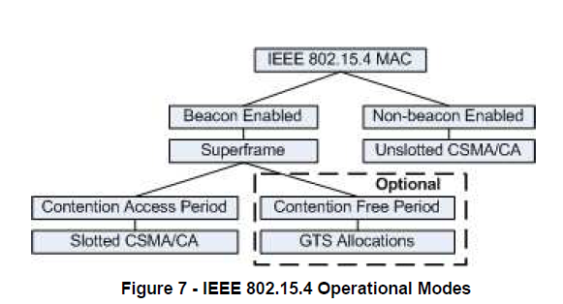
Yorumla!!!!!!!!!!!!

Slide 48
Veri Transfer Metodları
IEEE802.14.5’de üç tip veri transferi vardır.
Bir cihazdan Koordinatöre veri transferi
Bir Koordinatörden cihaza veri transferi
İki eşit (Eş-Peer) cihaz arasında veri transferi.
Her üç metotda peer-to-peer ağlarda kullanılabilir.
Yıldız Topolojide bunlardan ilk ikisi kullanılır.Çünkü peer to peer iletişime doğrudan izin verilmez.

Slide 49
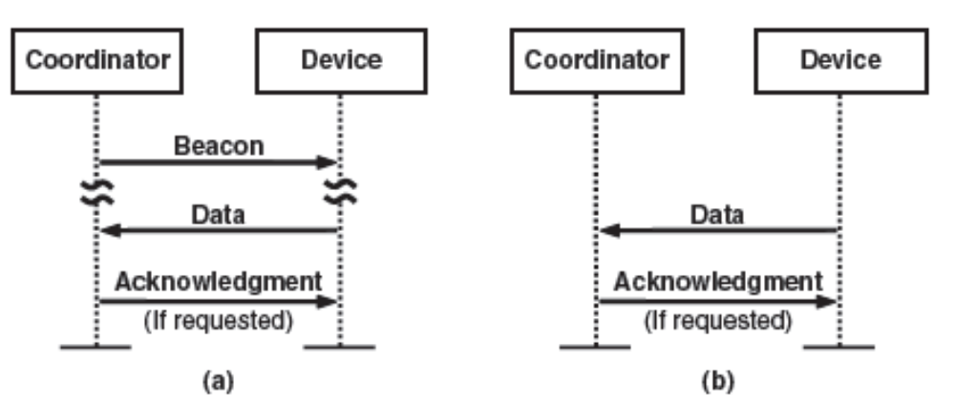
Bir koordinatöre veri Transferi
Beacon-Özellikli ağlarda, bir cihaz bir koordinatöre veri göndermek istediğinde, cihaz düzenli olarak kendisini koordinatörün clokuna senkronize eder ve slotlanmış (dilimlenmiş) CSMA-CA metodunu kullanarak (Bir GTS süresince gönderimin olmadığını varsayın) veriyi koordinatöre gönderir. Koordinatör, eğer veriyi gönderen tarafından istenirse sadece veriyi aldığının bilgilendirebilir. Bu akış şeması Şekil .a’da görülür.
Şekil.b bir beacon –özellikli olmayan ağdaki veri transfer akış sırasının gösterir. Bu seneryoda, cihaz verisini, kanalın boş olduğu durumda en kısa zamanda gönderir. PAN koordinatörü tarafından Transmisyon bilgilendirmesi obsiyoneldir.

Slide 50
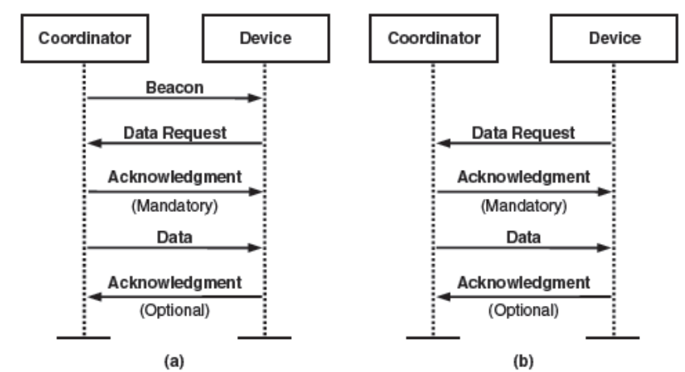
Bir koordinatörden Veri Transferi
Şekil.a ‘da beacon-Özellikli bir ağda bir koordinatörden bir cihaza veri transferinin adımları gösterilir. Eğer koordinatör, belirli bir cihaza veri transfer etmek isterse, onun beacon mesajında o cihaz için bir veri mesajı gönderdiğini işaret eder. Bu durumda cihaz, kendisinin veriyi almak için aktif ve hazır olduğunu bir veri istek mesajını göndererek koordinatöre bildirir. Koordinatör ise veri isteğini kabul eder ve cihaza veriyi gönderir. Cihaz tarafından alındı (kabul) gönderme opsiyoneldir.
Non beacon-özellikli bir ağda (Şekil b), Koordinatör, cihazın veri istemesi için bekler. Eğer Cihaz bir veri isteğinde bulunmuşsa fakt bu cihaz için beklenen veri yok ise; koordinatör cihazın beklediği verinin olmadığının işaret eden, belirli bir formattaki bir bigilendirme (Acknoeledment (Bilgi)) mesajını gönderir. Alternatif olarak koordinatör sıfır-uzunluğunda payload’lı bir mesaj gönderebilir.

Slide 51
Peer to peer Veri transferi
P2P topolojisinde, her bir cihaz doğrudan diğer cihazla iletişime geçebilir. Birçok uygulamada, cihazlar peer-to-peer veri aktarımında meşguldürler ve radyo yayını almaya senkronizedir.
Veri Doğrulama
Belirli sayıda bitlerden oluşan bir paket bir özel formatta gönderilir. Bir alıcı, alınan bitlerin hatalarda arındırıldığını doğrulamak için bir mekanizmaya ihtiyaç vardır. IEEE 802.15.4, ITU’nın oluşturduğu 16 bit çerçeve Check sequence (FCS) için Cylic Reduandancy Check (CRC hata tanınlama algoritmasını, paketteki hataları tanımlamak için kullanır [13]. CRC gerçeklemenin detayları bölüm 3.3.5.1.1’de açıklanacaktır.

Slide 52
Adresleme
Ağdaki her bir cihaz eşsiz bir adrese ihtiyaç duyar. IEEE802.15.4 adresleme için iki metod kullanır.
16-bit kısa adresleme
64-bit genişletilmiş adresleme
Bir ağ 16-bit veya 64-bit adreslemeyi seçebilir. Kısa adresler, tekbir ağ içindeki komünikasyonlar için uygundur. Kısa adresleme mekanizmasını kullanmak mesajın boyunun kısalmasına izin verir, ayrıca adreslerin biriktirilmesi için hafızada ayrılan yerin küçülmesine izin verir.
Bağımsız ağlar arasındaki iletişim için bir eşsiz PAN ayırt edici (ID) kombinasyonu ve kısa adres kullanılabilir.
64-bit adresleme durumu bir networkteki cihazların maksimum sayısının 2⁶⁴ tane yani yaklaşık olarak 1.8x10¹⁹ olabileceği anlamına gelir.
Başka bir deyişle, IEEE802.15.4 kablosuz ağına pratik olarak limitsiz sayıda cihaz bağlanabilir.

Slide 53
ZigBee protokolunun ağ (NWK) katmanı, IEEE adresine ek olarak bir 16-bit ağ adresi (NwkAddr- node addr) atar.
Her bir 64-bit IEEE adresini eşsiz NwkAddr’e haritalamak için basit bir look up table kullanılır. Ağ katmanı (Nwk katmanı) işlemleri için NwkAddr’ inin kullanımına gerek vardır.
Herbir radyo (sinyali) tek bir IEEE adresine ve tekbir NwkAddr’isine sahiptir. Fakat tekbir radyoya 240 cihaz eklenebilir (Bir cihaz 240 farklı iş için programlanabilir anlamındadır).
Bu cihazların her biri son nokta adresi ( end point address) olarak bilinen 1 den 240’a kadar sayılar tarafından ayırd edilir.

Slide 54
Birlikte olma ve Ayrılma (Association and Disassociation)
Birliktelik veya ayrılık, IEEE802.14.5 tarafından sağlanan servislerdir ki bu servisler bir ağa bağlanmayı veya ağı terk etmek için cihazlara imkan tanır.
Örneğin; bir Cihaz bir PAN’a bağlanmaya ihtiyaç duyduğu zaman; o koordinatöre bir birliktelik isteğini gönderir. Koordinatör bu birliktelik isteğini kabul veya reddebilir. Cihaz, bağlı bulunduğu ağı terk etmek (Ayrılmak) istediğinde ise ağın koordinatörüne ayrılık notunu kullanır.
Bağlama (Binding)
Bağlama, biribiriyle ilişkili uygulamalar arasında bir mantıksal bağ oluşturma işidir. Örneğin; bir lambaya bağlı bir ZigBee cihaz, lambayı kontrol eden anahtara bağlanmış ZigBee cihazla mantıksal olarak ilişikilidir. Bu mantıksal bağlantıya ilişkin bilgiler bir binding (bağlama) tablosunda tutulur.
ZigBee standartında, uygulama katmanı, binding tablolarının kullanılması ve yaratılması için destek sağlar Binding tablosunda mantıksal olarak ilişkilendirilen cihazlara bound (İlişkili) cihazlar denir.

Slide 55
ZigBee Kendikendini (Self)-Şekillendirme ve Kendikendini - iyileştirme Özellikleri
ZigBee ağ’da, cihazlar kısa sürede aktive olarak ağın şekillenmesi başlar. Mesh (Örgü) ağda örneğin, kominikasyonu başlatan ilk FFD cihazı, kendi kendisini bir ZigBeee koordinatörü olarak kurabilir. Bu durumda birliktelik isteği gönderen diğer cihazlar bu ağa bağlanır. Bir ağ oluşturmak (kurmak) için ek bir denetime gerek olmadığından, ZigBee ağlar kendi kendini-şekillendiren (self-forming) ağlar olarak değerlendirilirler.
Diğer yandan, bir mesh network kurulduğu zaman, normal olarak bir cihazdan diğer cihaza mesaj aktarmak için birden fazla yol vardır. Tabiyatıyla bri mesajı yönlendirmek için en optimize yolun seçilir. Bununla birlikte eğer routerlardan biri batarya sorunu gibi sorunlardan dolayı mesaj yönlendirme aktivitesini durdurursa,network alternativ bir yol seçebilir.Bu durum, ZigBee mesh ağların self-healing (kendikendini iyileştirme) işlemine örnektir.
ZigBee bir ad hoc kablosuz ağ olarak kabul edilir. Ad hoc kablosuz ağlarda, kablosuz düğümlerin bir kısmı, diğer cihazlar için veriyi ilerletmek, aktarmak için hazır bekliyordur. Kaynaktan hedefe bir mesaj taşıyacak olan yol, dinamik bir ağ bağlantısıyla seçilir. Eğer ağ şartları değişirse; ağdaki yönlendirmede genellikle değişir.
Aksine bazı ağ teknolojilerinde ise (ön.yerleşik altyapılı) ağdaki bazı cihazlar devamlı olarak router gibi işlemek üzere dizayn edilmiştir.

Slide 56
ZigBee ve 802.15.4 Ağ katmanlarının fonksiyonları
PHY Katman
ZigBee kablosuz ağda, en düşük protokol katmanı IEEE 802.15.4 Fiziksel katmanı veya PHY’dir.
Bu katman, donanıma en yakın katmandır ve telsiz (radyo) alıcı-verici iletişimini doğrudan kontrol eder ve kurar.
PHY katman, alınan veya gönderilen radyo paketlerinin aktivasyonundan sorumludur.
PHY katmanı ayrıca, kanal frekansının seçer ve diğer networkün herhangi bir cihazı tarafından kullanılmadığından emin olmayı sağlar.

Slide 57
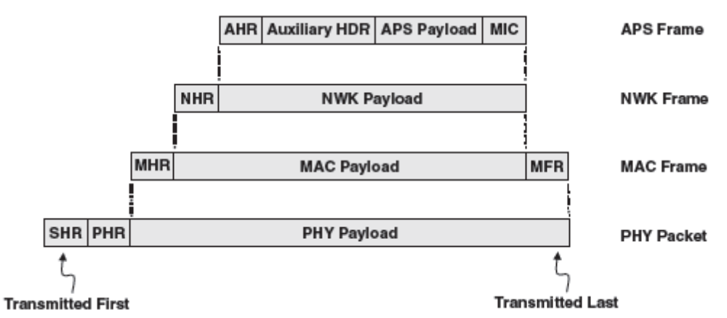
PHY paketlerinin Genel Yapısı
Veri ve komutlar, değişik cihazlar arasında paketler şeklinde gönderilir. PHY paketin içeriği üç kısımdır. Senkronizasyon başlığı (SHR), PHY başlığı (PHR) ve PHY payload’u.
SHR, alıcıyı senkronize etmeye ve bit akışı içine kilitlemeye izin verir.
PHR ,çerçeve uzunluk bilgisini ve alıcı cihaz için komut veya datayı içeren, üst katmanlar tarafından sağlanan PHY payload’ını içerir.
MAC çerçevesi, ki o bir PHY payload olarak diğer cihazlara gönderilir, üç kısımdır. MAC başlığı (MHR) adresleme ve güvenlik gibi bilgileri barındırır. MAC payload’ı değişik uzunluk boyutundadır (0 uzunluk içerir) ve komutlar veya veri içerir. MAC footer (alt bilgi) ise veriyi doğrulamak için 16-bit Çerçeve Check Sequence (FCS ) içerir.
Notes:
SHR 4+1 Byte’dır. 4 baytı alıcı verici senkronizasyonu için, 1 baytı Frame delimeter içindir. PHR 1 bayttır. ????? PHY payload MAC çerçevesidir. 127 bayt’tır.

Slide 58
NWK çerçevesi iki parçadan oluşur; NWK başlığı (NHR) ve NWK payload (yük)’ı. NWK başlığı ağ-seviyesi adresleme ve kontrol bilgilerine sahiptir. NWK payload’ı ise APS alt katmanı tarafından sağlanır. APS alt katman çerçevesinde, APS başlığı, (AHR) uygulama - katmanı kontrol ve adresleme bilgilerine sahiptir. Yardımcı çerçeve başlığı (auxiliary HDR), çerçeveye güvenlik eklemek için kullanılan mekanizmaları ve kullanılan güvenlik anahtarlarını içerir. Bu güvenlik anahtarları, ilgili cihazlar arasında paylaşılır ve kilitli (Şifreli) bilgiyi açmak için kullanılır. NWK ve MAC çerçeveleri, aynı zamanda ek güvenlik için opsiyonel yardımcı başlıklara da sahiptirler. APS payload’ı veri ve komutları içerir. Mesaj Bütünlük kod’u (MIC), bir APS çerçevesinde belirli bir mesajın içeriğinde yetkisiz bir değişimin detekte edilmesi için bir güvenlik özelliğidir.
İlk gönderilen bit, Bir SHR’nin LSB bitidir. PHY payload’ının en son okted’inin MSB biti ise en son gönderilir.

Slide 59
MAC Katmanı
Media Erişim Kontrol (MAC) katmanı, PHY(Fiziksel) ve NWK (Ağ) katmanları arasında bir arayüz sağlar. MAC katmanı, beacon üretmek ve cihazlar arasında bu baconlarla senkronizasyon sağlamak görevini üstlenir (beacon-enabled ağlarda).
MAC katmanı aynı zamanda ilişki kurmak (Association) veya ilişkiyi bitirmek (disassosiation) servislerini de sağlar.
MAC Çerçeve Yapısı
IEEE 802.15.4 4 tane farklı çerçeve yapısı tanımlar.
** Beacon Çerçevesi
** Veri (Data) Çerçevesi
** Onay (Acknowledge) Çerçevesi
** MAC komut Çerçevesi
Beacon çerçevesi, koordinatör tarafından beaconları iletmek için kullanılır. Beacon’lar benzer ağın içindeki bütün cihazların clocklarını senkronize etmek için kullanılır.
Veri ve bilgilendirme (onay) çerçeveleri bir veriyi göndermek için veya bir çerçevenin eksiksiz olarak alındığının onayı için kullanılır.
MAC komutları bir MAC komut çerçevesi kullanılarak gönderilir.

Slide 60
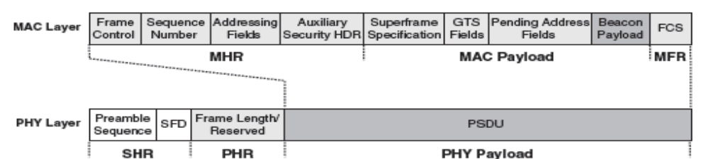
Beacon (İşaret) Çerçevesi
Bir beacon çerçeve Şekil’de görülmektedir. MAC çerçevesinin bütünü, PHY paketinde bir payload (yük) olarak kullanılır. PHY payload’ının içeriği PHY Service Data Unit (PSDU) olarak isimlendirilir.
PHY paketteki öntakı alanı (preamble field) alıcı tarafından senkronizasyon için kullanılır. Çerçeve ayıracının başlaması (start of frame delimeter - SDF) SHR’nin sonunu ve PHR’nin başlangıcını ifade eder. Çerçeve uzunluğu PHY payloadındaki (PSDU) toplam octetlerin sayısını belirtir.
MAC çerçevesi, üç bölümden oluşur. MAC başlığı (MHR), MAC payload, ve MAC footer (MFR). MHRdeki Çerçeve kontrol alanı; çerçeve tipi, adresleme alanı, diğer control bayrakları v.b çerçeve tanım bilgilerini ihtiva eder. Dizi no, beacon’un dizi numarasıdır (BSN – Beacon Sequence Number). Adres alanı kaynak ve hedef adreslerinin sağlandığı yerdir. Yardımcı güvenlik başlığı opsiyoneldir ve güvenlik süreci için gerekli bilgiyi ihtiva eder.
MAC paylodu NWK katmanı tarafından sağlanır. Superframe iki beacon çerçevesi tarafından sınırlandırılmış bir çerçevdir. Superframe beacon-enabled ağlarda opsiyonel olarak kullanılır ve GTS’lerin tanımına yardım eder. Bir MAC payload’da GTS alanı, GTS’nin alma veya gönderme için kullanılıp kullanılmadığını belirler.

Slide 61
Beacon (İşaret) çerçevesi yalnızca cihazları senkronize etme için kullanılmaz, aynı zamanda bir networkte bir koordinatör tarafından belirlenmiş bir cihaz için bekleyen verinin koordinatör tarafından bilinmesini de sağlar. Cihaz, kendi isteğine bağlı olarak, koordinatörle kontak kurup, veriyi belirli bir cihaza göndermek isteğini belirtecektir. Bu işlem indirekt aktarım (iletim) olarak bilinir. MAC payload’da beklenen (sırası gelen-pending) adres alanı, koordinatörde bekleyen (sırası gelen) verinin sahibi olan cihazın adresini barındırır Her zaman için bir beacon alan cihaz, onun beklenen adres alanını çek ederek, kendisi için bekleyen bir veri için bakacaktır.
Bir Beacon payload alanı opsiyonel bir alandır ki o NWK katmanı tarafından kullanılabilir ve bir beacon çerçevesini ile iletim boyunca. Alıcı FCS alanını kullanarak alınan çerçevede bir hata olup olmadığının test eder. Çerçeve formatlarıyla ilgili detaylı bilgi Bölüm 3’de sağlanacaktır.

Slide 62
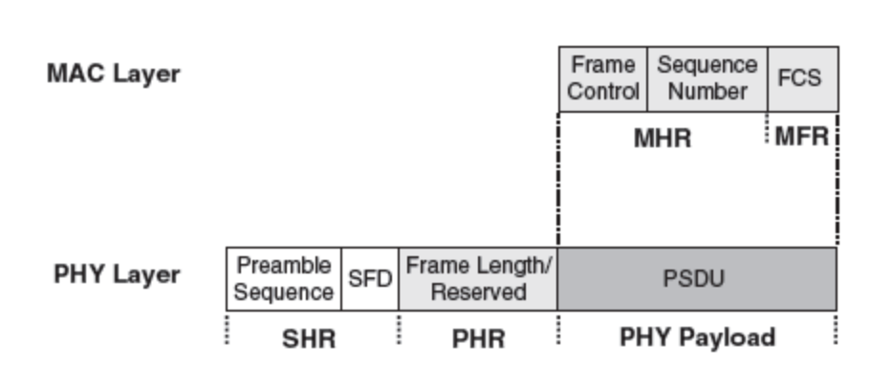
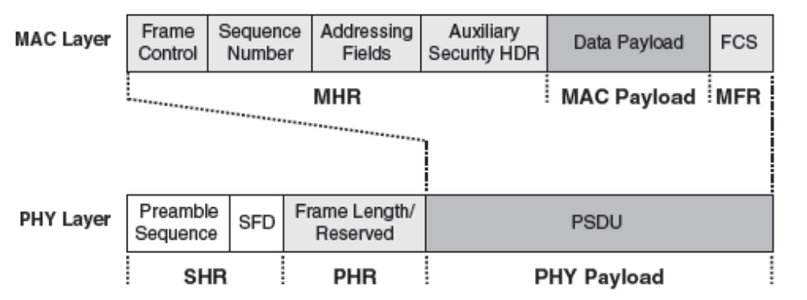
Data(Veri) Çerçevesi
MAC veri çerçevesi şekilde’de görülmektedir. Veri payload’ı (MAC Payload’ı) NWK katmanı tarafından sağlanır. MAC payload’ının verisi MAC Service Data Unit (MSDU) olarak sembollenir. MAC data çerçevesinin MAC payload alanında, Superframe, GTS, beklenen adres alanı mevcut değildir. Bunların dışında bu çerçevedeki alanlar beacon çerçevesine benzer. MAC veri (data) çerçevesi MAC protocol Data Unit (MPDU olarak isimlendirilir ve PHY payload’ın oluşturur.
Şekil 1.13 MAC veri çerçeve yapısı
MAC Onay çerçeve yapısı:
MAC onay çerçevesi, Şekil 1.14’de görüldüğü gibi, en basit MAC çerçeve formatıdır.herhangi bir MAC payload’ı taşımaz. Onay çerçevesi, paketin salimen alındığını doğrulamak için bir cihazdan diğerine gönderilir.

Slide 63
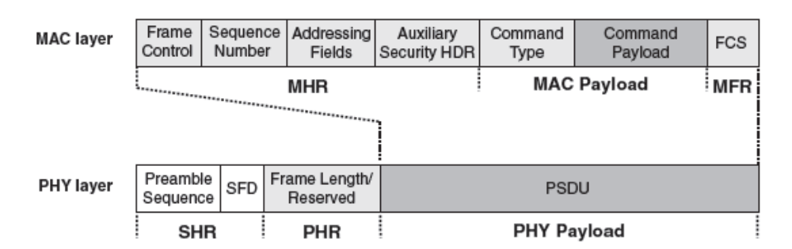
1.14.2.1.4 Komut Çerçevesi
Bir ağa birleşme veya ayrışma gibi istekler için MAC komutları, MAC komut çerçeveleri kullanılarak iletilir (Şekile bakınız). Komut tipi alanı komutun tipini belirler ( birleşme isteği veya veri isteği v.b). Komut payload’ı komutların kendisini barındırır. MAC komut çerçevesinin bütünü bir PSDU gibi PHY payload olarak yerleştirilir.

Slide 64
Ağ Katmanı
MAC ve APL katmanları arasındaki arayüz olan Ağ (Network -NWK) katmanı ağ biçimini ve yönlendirmeyi yönetmekten sorumludur. Yönlendirme, bir mesajın hedef cihaza aktarılmasını sağlamak için yol seçim işlemidir. ZigBee koordinatörler ve routerlar ağdaki rota keşfinden ve uygulamasından sorumludurlar. Bir ZigBee end-cihaz rota keşfini başaramaz. ZigBee koordinatörü veya bir router end-cihazın adına rota keşif gerçekleştirir. Bir ZigBee koordinatör NWK katmanı, yeni bir ağ kurmak ve ağ topolojisi (ağaç, yıldız, ya da örgü) seçmek için sorumludur. ZigBee koordinatörü aynı zamanda ağdaki cihazlara NWK adreslerinide atar.
APL Katmanı
Uygulama (APL) katmanı, ZigBee kablosuz ağdaki en üstteki protokoldür ve katmanı ve bir uygulama nesnelerini barındırır (ev sahipliği yapar). Üreticiler, bir cihazı değişik uygulamalara özelleştirebilmek için uygulama nesneleri (Objeleri) geliştirirler. Uygulama nesneleri (Objeleri) bir ZigBee cihazda protokol katmanlarını kontrol eder ve yönetir. Tek bir cihazda 240’a kadar uygulama nesnesi olabilir.
ZigBee standartı, geliştirilen bir uygulamada, uygulama profillerini (Application profile) kullanma opsiyonunu sunar. Bir uygulama profili, uygulamaya özel bir dizi mesaj biçimleri ve işleme eylemlerinin anlaşma setidir.
Bir uygulama profilinin kullanımı, belirli bir uygulama için farklı satıcılar tarafından geliştirilen ürünler arasında birlikte çalışabilirliği sağlar. Eğer Iki satıcı kendi ürünlerini geliştirmek için aynı uygulama profili kullanıyorsa, bir satıcıdan elde edilen ürün (product) diğeri tarafından üretilen ürünler ile etkileşimi mümkün olacak ve ürünlerin sanki her ikisi de aynı satıcı tarafından üretilmiş gibi olacaktır.

Slide 65
Güvenlik
Kablosuz ağda, gönderilen mesajlar, saldırganda dahil olmak üzere çevredeki cihazlar tarafından alınabilir. Kablosuz ağlarda iki ana güvenlik sorunu (concern-endişe-kaygı) vardır.
Birincisi verinin gizliliğidir. Saldırgan Cihaz sadece iletilen mesajları dinleyerek hassas bilgileri elde edebilir. Mesajları iletmeden önce şifrelemek gizlilik sorununu çözecektir. Bir şifreleme algoritması, güvenlik anahtarı olarak bilinen bir bit dizisi kullanarak orijinal mesajı değiştirir ve yalnızca belirlenen alıcı (güvenlik anahtarına sahip olan alıcı) orijinal iletiyi eski haline döndürebilecektir. IEEE 802.15.4 standardı, giden mesajları şifrelemek için Gelişmiş Şifreleme Standardı (AES) [14] kullanımını destekler.
Güvenlik sorunlarından ikinci ise; mesajlar şifrelenmiş olsa bile, saldırgan cihaz tarafından,bu mesajların bir önceki mesaj yerine yeniden gönderilebilmesi olması veya değiştrilme ihtimalidir. Ağa giden her bir çerçevenin mesaj bütünlük kodu (MIC) içermesi, alıcıya, gelen çerçevenin yolda değiştirilip değiştirilmediğini bilme imkanının veriri. Bu işlem veri doğrulama İşlemidir (data authenciation).
ZigBee kalosuz ağlarda güvenlik özelliklerinin gerçekleştirilmesindeki ana engellerden birisi ağın sınırlı kaynaklarıdır. Düğümler mobil güç kaynaklıdır ve sınırlı hesaplama gücüne ve hafızasına sahiptir. ZigBee düşük maliyetli uygulamalar için hedeflenmiştir ve düğümlerin donanım kurcalamaya karşı dirençli olmayabilir. Eğer bir saldırgan, işletilen ağda kurcalamaya karşı dirençli olmayan bir düğümü ele geçirirse, güncel şifre anahtarını bu düğümün hafızasından kolayca elde edebilir. Kurcalamaya (Müdahaleye)-Dayanıklı düğüm (Tamper resistant node), eğer bir müdahale sezerse, hemen hassas bilgileri, güvenlik anahtarını silebilir.

Slide 66
ZigBee Gateway (Ağ geçidi)
ZigBee gateway ZigBee ağ ile başka standart kullanan diğer ağ arasında arayüz sağlar. Örneğin bir ZigBee kablosuz ağın, bir oda içinde yerel olarak hasta bilgilerini toplamak için kullanıldığını ve bu bilgilerin bir izleme istasyonuna Internet üzerinden iletilmesi gerekytiğini kabul edelim. Bu durumda, ZigBee ağ geçidi, paketleri İnternet protokolü paket biçimine veya tersi ZigBee paketl biçimine çevirmek için ZigBee protokolü ve Internet protokolünü uygulayabilmelidir (Farklı protokollarda çalışabilmelidir).
ZigBee Metaphor (Benzetme - Mecaz)
ZigBee standartının anahtar karakterlerinden birisi onun örgü (mesh) ağ kapasitesidir. Geniş dağıtılmış bir örgü ağda bir mesaj, çok uzaktaki hedefine ulaşıncaya kadar bir cihazdan diğerine aktarılır. Benzer şekilde, büyük bir alana dağılan bir gurup bal arıları, onların kovanlarına geri dönüş yolları için bir mesaj iletişimi kurmak isterler. Arılar da mesaj aktarımını kullanır. Her arı bir özel zig-zag dans yapar. Ki bu danslar kovana biraz daha yakın olan komşu arı tarafından tarafından tekrara edilir. Bu işlem mesaj kovana gidinceye kadar tekrar edilir. Ağdaki cihazların da biribirlerini bulmak ve iletişime geçmek için kullandıkları yol arılarınkine benzediğinden, ZigBee ismi bir benzetim (Metafor) olarak verilmiştir

